Slide 1
Sensitivity of fishing fleets to climate change if only to get out of port – case study of maritime district of Bayonne
N. Bru , N. Caill-Milly, C. Kermorvant,
M. Lissardy, G. Bouillon

Slide 2
Context
People involved, main question and hypothesis, underlying concepts,…

Slide 3
Context
Methodology
Results and discussion
Project : Vents et Marées
Co-authors | Partners | Multidisciplinary team
Université de Pau et des Pays de l’Adour – LMAP – Anglet (France) Noëlle BRU – Claire KERMORVANT Ifremer - Unité Littoral / LER Arcachon – Anglet (France) Nathalie CAILL-MILLY – Muriel LISSARDY Université de Bordeaux – OASU/UAR POREA – Bordeaux (France) Grégoire BOUILLON
Scientists
Professional fishermen
(using small purse seines, gillnets, longlines)
Representatives of professional structure
(CIDPMEM 6440)
Notes:
- Projet financé par des fonds européens et également par le Réseau Régional de Recherche porté sur l'Anticipation au Changement climatique dans les Territoires en transition en Nouvelle-Aquitaine,
- Même si les analyses ont été réalisées par des scientifiques l’intervention des professionnels et de leur représentant a été forte dans différentes étapes du processus d’analyse afin de cibler les éléments importants à prendre en compte et partager les diagnostics

Slide 4
Context
Methodology
Results and discussion
Impacts
Exposure
Adaptability
Project : Vents et Marées
Sensibility
Vulnerability
What are the mechanisms governing the choice of a fishing trip (or not) which are linked to the environment or socio-economic considerations?
Impacts of environmental changes (including CC) generally focus on resources/communities.
Swell and/or wind conditions, etc. can prevent vessels from leaving the port, alongside economic conditions...
State of the art
Hypothesis
Little work on direct impacts on vessels, especially on a regional scale
Elements to support the sector in its reflections on adaptation strategies (maintenance/renewal of vessel types, etc.)
Notes:
Le projet VetM s’attache à différentes notions qui vont de : identification d’impacts pour appréhender la durabilité de l’activité de pêche à travers différents axes ( exposition, sensibilité, vulnérabilité et adaptabilité)
La question identifiée dans ce travail est : quels sont les mécanismes régissant le choix d’une sortie (ou non) d’un navire pour pêcher qui sont liés à l’environnement ou à des considérations socioéconomiques ?
Cette idée est issue à la fois d’un constat lié à une étude bibliographique mettant en avant que beaucoup de travaux s’intéressent à l’impact des changements sur les communautés et à la connaissance de terrains notamment des ports de pêche de notre cas d’étude,
Suite à cela, l’hypothèse formulée est que la houle, le vent et d’autres conditions environnementales combinée certainement à des considérations économiques font que le patron pêcheur décide de na pas sortir,

Slide 5
Methodology
Datasets, preprocessing, data analysis

Slide 6
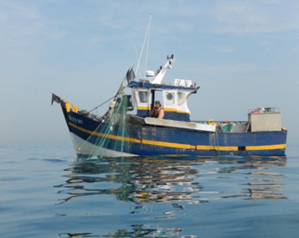
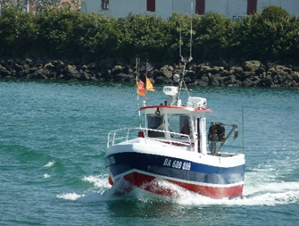
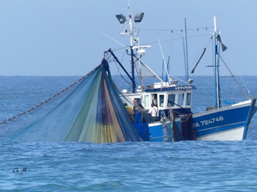
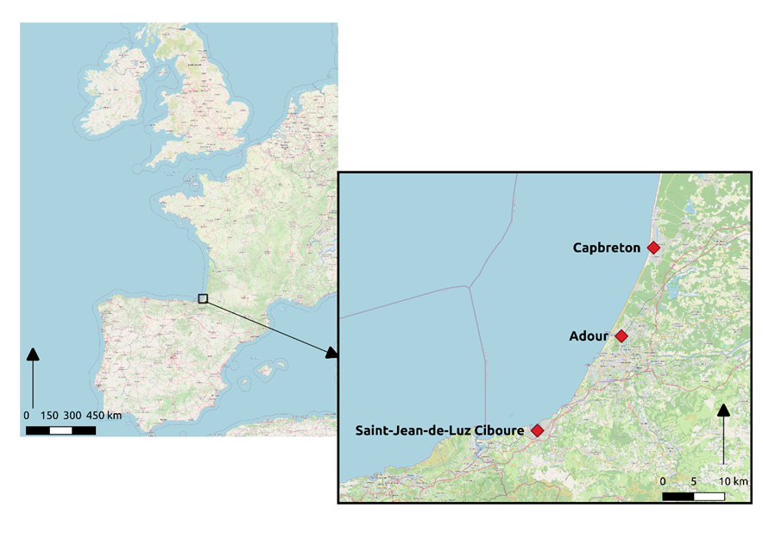
Context
Methodology
Results and discussion
Case study
Data collection
Gillnetter
Longliner
Pure seiner
Activities of the fleets of the maritime district of Bayonne 
Database SACROIS
3 ports
Environmental data
Waves  Characteristics of water (tide, water flow,…) Wind  Water quality (Liga index)
Technical characteristics, fishing activity indicators, spatio-temporal positioning
Economic data
Prices by kg
3 « métiers »
Maritime district of Bayonne
2000 to 2021
Statistical units = days
Statistical units =
1 vessel × 1 day
× 1 fishing gear
× 1 rectangle
× 1 species
ABA
XBA
≈ 1 150 000
Statistical units = days or hours
CBA
Notes:
3 métiers retenus après discussion avec les professionnels : fileyeurs, ligneurs et bolincheurs, Tous issus du quartier maritime de Bayonne (3 ports de départ) et leur activité de 2000 à 2021,
Les bases de données utilisées correspondent à 3 thématiques :
la base de données « activité de pêche » (base SACROIS issue du système d’information halieutique IFREMER) dont l’unité statistique correspond à une espèce prélevée lors d’une action de pêche (1 150 000 unités) qui concernent les 3 ports (points en rouge)
Plusieurs bases de données environnementales donc certaines proviennent de Météo-France (ou interne) mesurées pour la plupart en 1 point à l’échelle journalière et parfois horaire
Une base d’informations des prix des différentes espèces
Toutes ses informations comme vous pouvez le noter ne sont pas sur la même unité statistique ce qui nous a conduit à un travail préliminaire de nettoyage / préparation,

Slide 7
Context
Methodology
Results and discussion
Data filtering
Preprocessing
Treshold corresponding to the first quartile
Gillnetters < 20 m
+
Longliners < 15 m
+
Pure seiners
Meaningful activity
Representative database of fishing activity
Pooling the datasets
Data completion
No catch and no get out
Meaning of 0 ?
«Transformation » of environmental descriptors
Temporal aggregation Temporal indices (lag)
Imputation of sales prices on non-release days
Synthetic descriptors
Statistical unit
=
1 day
One dataset by « métier »
Notes:
La première étape a été de sélectionner les navires les plus représentatifs (critère d’activité) puis en prenant en compte une typologie selon la taille, seules les flottilles qui ne partent en mer que pour de courts séjours (potentiellement plus impactées) ont été retenues, Cette première étape a parmi de réduire le nombre de ligne de la base de donnée d’activité,
En ce qui concerne les variables, différentes manipulations ont été effectuées :
La première est de distinguer les 0 de non-capture présents dans la base SACROIS des 0 de non sortie non présents dans la base SACROIS. Une colonne intitulée SORTIE (contenant 0 ou 1) a été créée en rajoutant des jours non présents dans la base considérés (sous certaines conditions) comme des jours de non sortie,
Les prix de vente ont été également associés à ces jours de non sortie
Les variables environnementales ont été retravaillées pour prendre en compte des niveaux journaliers (moyenne, quartile, min, max), des variabilités journalières, les valeurs des jours précédents et également des jours suivants, des variables synthétiques pour caractériser l’environnement (indice tempête, indice liga,…)
3 jeux de données ont ensuite été créés (1 par métier) qui contiennent chacun toutes ces informations à l’échelle de la journée

Slide 8
Context
Methodology
Results and discussion
Links ?
Get out or not
called SORTIE
(binary variable to explain)
Environmental and socio-economic descriptors (several explanatory variables)
Data structure
Step 1
Descriptive statistics: distribution, temporal evolution…
Describe the available data
Step 3
Prediction tools: GAM + Decomposition of time series + (Discrete Bayesian networks = DAG)
Evaluate trends and scenarios for the evolution of fishing activity (SORTIE)
Step 2
(per « métier » and port)
Determine discrimination rules and prioritize the importance of explanatory variables
(without saisonnality characteristics)
Machine learning tools: Conditional decision trees + Random forests on conditional trees
Data analysis
(what and why?)
Notes:
Les méthodes d’analyse utilisées visent à décrire des liens éventuels entre la caractéristique binaire SORTIE et les variables explicatives environnementales et socio-économiques,
La démarche adoptée est s’est attachée à:
Dans un premier temps à connaître les données par des techniques plutôt descriptive univariée
Puis à utiliser des outils de machine learning (méthodes supervisées) sur chacun des fichiers de données au vu du grand nombre de lignes et de colonnes pour faire ressortir des règles de décision pour expliquer les non sorties notamment via des arbres de décision et des forêts aléatoires qui ont également l’avantage de fournir des seuils facilement discutables avec les professionnels,
Et enfin de regarder les tendances d’évolution des variables explicatives qui semblent influencer les non sortie afin d’avoir une première vision de ce qui peut advenir de l’activité de pêche sur cette simple vision de franchissement du port,

Slide 9
Results and discussion
Main results per « métier », what will potentially occur

Slide 10
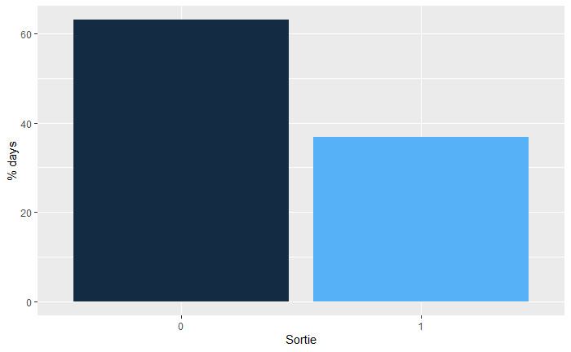
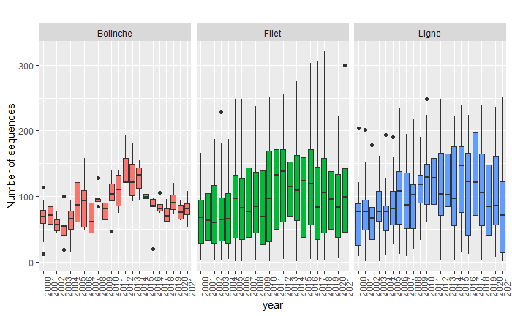
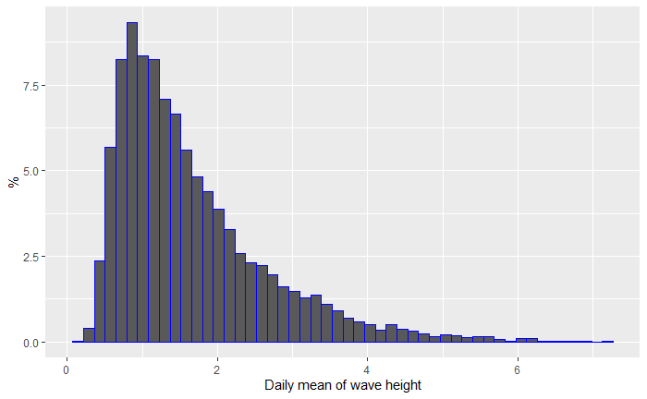
Context
Methodology
Results and discussion
Step 1
Pure Seine
Gillnet
Longline
Notes:
Dans cette diapositive quelques exemples de graphiques permettant d’appréhender :
À gauche, l’évolution annuelle de l’activité de pêche par métier en fournissant des niveaux mensuels et la variabilité
En haut à droite, la distribution globale des non sorties et des sorties sur l’ensemble de la base. On pourra noter que les non sorties (les 0) ne sont pas, après reconstruction, un phénomène de très grande ampleur,
En bas à droite, la distribution de la hauteur journalière moyenne des vagues, distribution asymétrique à queue lourde à droite caractérisant des événements extrêmes,

Slide 11
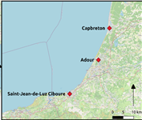
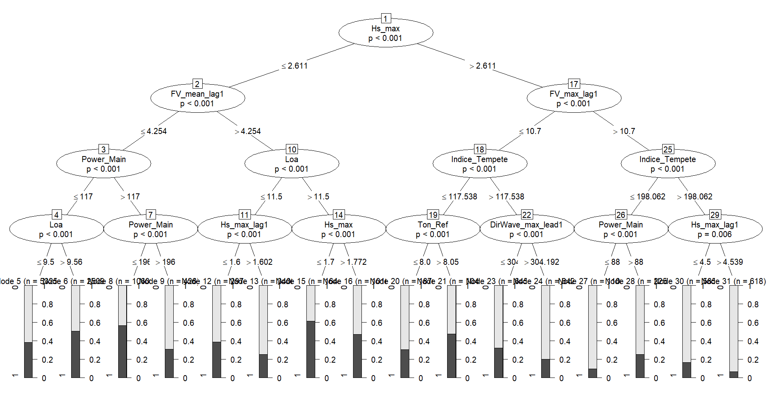
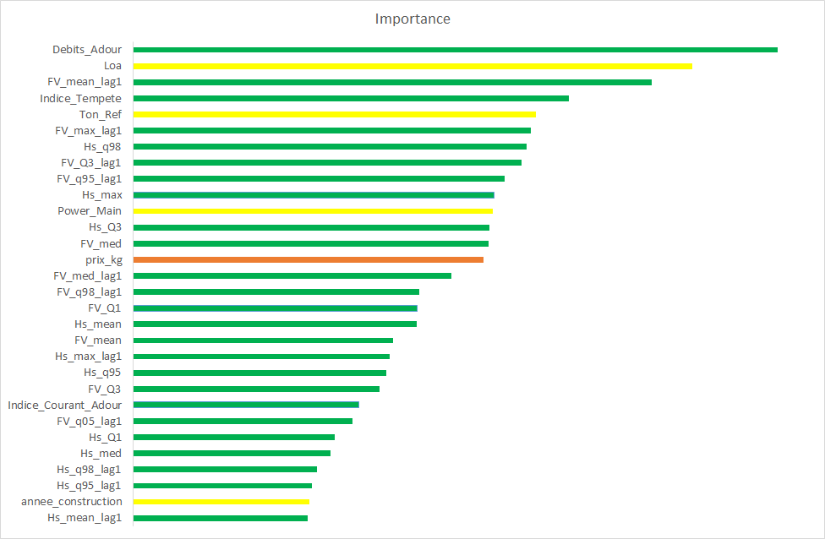
Context
Methodology
Results and discussion
Step 2 – few examples
ABA
Longliners CBA
XBA
CBA
FV = wind speed
HS = wave height
Lot of 0 when for example:
Wave height > 4.54 m (lag1) still > 2.81m (day)
and
wind speed > 10.7 m.s⁻¹
and
storm index > 198
Notes:
Un exemple des ligneurs du port de Ciboure :
l’arbre de décision nous permet d’obtenir des règles expliquant les 0 (partie de droite encadrée en rouge) : la caractéristique qui ressort en premier est la hauteur des vagues qui ensuite combinée à la force du vent engendre des conditions bloquantes, Cette technique permet également d’avoir des autres de grandeur des ces effets seuils bloquants,,,
Les forêts aléatoires permettent de mettre en avant les variables les plus importantes pour discriminer les modalités de la variable SORTIE, les caractéristiques de force du vent et de hauteur des vagues apparaissent avec quasiment la même importance. On voit également des caractéristiques techniques de bateaux, dont certaines apparaissent dans l’arbre également (rappelons qu’elles peuvent être liées entre elles)

Slide 12
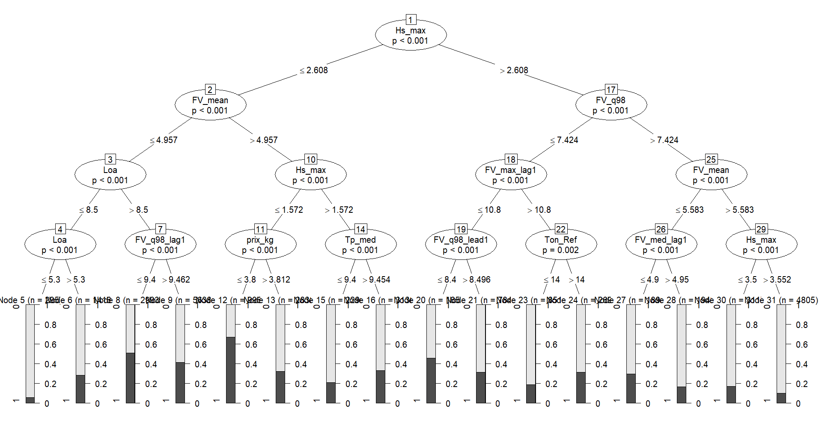
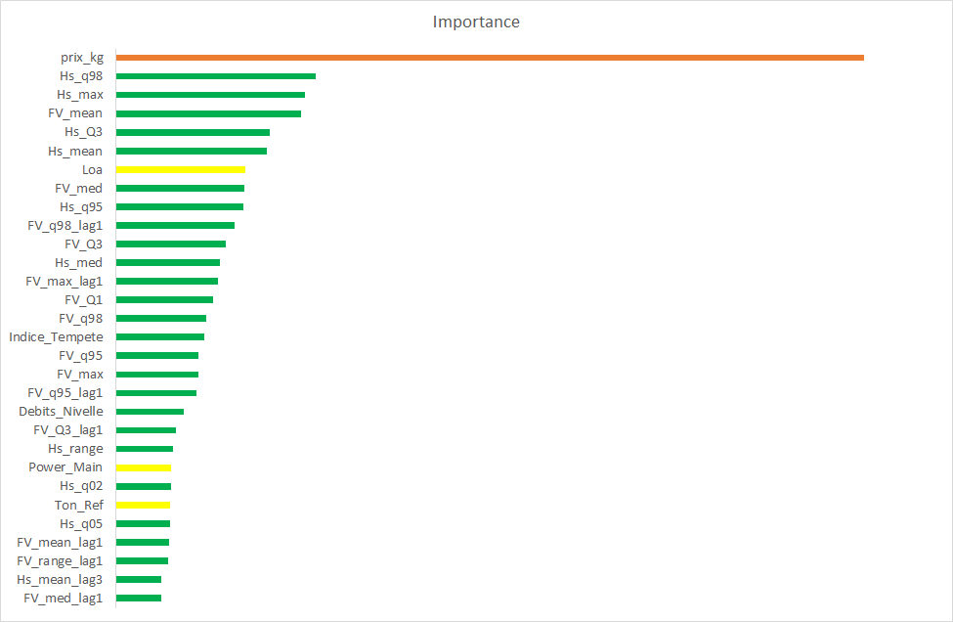
Context
Methodology
Results and discussion
Step 2 – few examples
ABA
Gillnetters ABA
XBA
CBA
FV = wind speed
HS = wave height
Lot of 0 when for example:
wind speed > 7.4 m.s⁻¹
and
Wave height > 3.55 m
Notes:
Un exemple des fileyeurs du port de Capbreton :
l’arbre de décision nous permet d’obtenir des règles expliquant les 0 (parties encadrées en rouge) : la caractéristique qui ressort en premier est la hauteur des vagues qui ensuite combinée à la force du vent engendre des conditions bloquantes, Cette technique permet également d’avoir des autres de grandeur des ces effets seuils bloquants,,,
Les forêts aléatoires permettent de mettre en avant les variables les plus importantes pour discriminer les modalités de la variable SORTIE, la caractéristique qui ressort loin devant les autres est le prix au kg. On voit également les variables environnementales et des caractéristiques techniques de bateaux, dont certaines apparaissent dans l’arbre également,

Slide 13
Context
Methodology
Results and discussion
Step 2 – models quality
Gillnetters
CBA
Overall error: 33.7%
Missclassification of 0: 9.7%
ABA
Overall error: 33.9%,
Missclassification of 0: 17.6%
Longliners
CBA
Overall error: 36.6%
Missclassification of 0: 23.2%
ABA
Overall error: 28.8%
Missclassification of 0: 14.5%
Purse seiners
(only concerned by CBA)
Overall error: 31.6%
Missclassification of 0: 0%
XBA
Overall error: 26.1%
Missclassification of 0: 13.3%
Notes:
Pour résumer, les arbres de décision conditionnelles peuvent être vus comme des modèles particuliers sur lesquels il est possible de calculer une erreur de prédiction, Ces résultats sont fournis dans ce tableau avec un zoom sur les erreurs de prédiction des 0 qui nous intéressent plus particulièrement. Pour l’ensemble, les arbres aboutissent à des erreurs de prédiction que l’on peut considérer comme faibles en ce qui concerne les 0.

Slide 14
Context
Methodology
Results and discussion
Step 3 – trends
Wind speed
(mean)
Cross treesholds
no evidence of an increase of wind speed
no evidence of an increase of wave height
Wave height
(max)
Notes:
Les résultats obtenus sur les règles permettant d’expliquer les 0 sont ensuite mis au regard de l’évolution des variables environnementales, notamment les tendances cincernant la vitesse du vent et la hauteur des vagues, L’extraction de ces tendances ne révèle pas une augmentation des valeurs fortes.

Slide 15
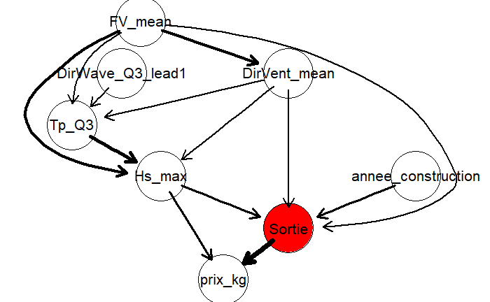
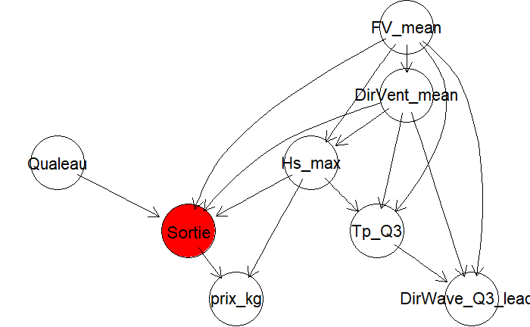
Context
Methodology
Results and discussion
Step 3 – scenaris currently being tested
Results of conditional tree as inputs to discretize the DAG
unobserved
Notes:
Afin également de tester des scénarios potentiels de combinaison de variables environnementales impactant la sortie, nous nous sommes intéressés ç l’utilisation des réseaux bayésiens discrets qui peuvent à la fois être construit à partir des données (graphe du haut) et être construit avec des variables non observées (graphe du bas) avec la qualeau (qualité de l’eau) avec de simuler des probabilités de sortie ou pas, Ce travail est en cours de finalisation,

Slide 16
Context
Methodology
Results and discussion
According to fishermen
According to scientists
Species first !
Gillnetters:
Wind speed (whatever the wave height)
Especially for vessels < 10 m
Current speed
Longliners:
Wind speed (whatever the wave height)
Especially for vessels < 10 m
Pure seiners:
Wind speed
Gillnetters:
Price
Wave height > 3 m and wind speed > 7.4 m.s⁻¹
Vessel characteristics important
Longliners (depending of the port :
Price / water characteristics
Wave height > 2.6 m and wind speed > 11 m.s⁻¹
Pure seiners:
Wind speed > 5 m.s⁻¹
Wind direction
Notes:
Pour conclure ma présentation je vais d’une part regarder présenter comment les conclusions des études scientifiques ont pu amener la discussion avec les professionnel et être confrontés à leur expérience. Pour les 2 angles de vue ce projet a été riche d’enseignements : il a permis de prouver des intuitions ou des comportements des pêcheurs d’une part (dont capitaliser leur expérience) et démontrer les forces et les faiblesses des outils et du manque de données d’autre part,

Slide 17
Context
Methodology
Results and discussion
Potentially blocking environmental conditions do not appear to be becoming more and more frequent. What appears are more violent one-off extreme events
The selling price and the presence and abundance of commercial species seem to be vulnerability factors to monitor in the future. More environmental characteristics to take into account (no currently available: water quality)
Need to consider an overall pattern: species, environment, regulations, consumers, technical features of vessels, fishing strategy...
Notes:
Pour conclure d’autre part sur l’impact du changement climatique sur les sorties du port dans notre cas d’étude, il semblerait que les condition deviennent moins bloquantes,

Slide 18
To be continued…
Thanks for
your attention

